Slide 1

VFX 组内分享 · 2026.10.30
烟花秀 AI 全流程
烟花烘焙器 · 导入器 · 烟花编排工作台
分享人：____
01
制作与挑战
02
解决思路
03
实践成果
04
分享与方法
三角洲行动 VFX · 烟花工具链与工作方法
三角洲行动 VFX · 烟花工具链与工作方法
示意图
Notes:
第 1 页 · 封面（约 25 秒）
提词：三块工作都做了工具 · 分四部分讲
大家好，我是____。今天和大家分享跨年烟花秀的制作过程。这一个多月里，效果制作、资源交付和节目编排这三块工作，我都借助 AI 做了工具。我分四部分来讲：先说遇到的挑战，再说解决思路，然后看实践成果，最后分享一点工作方法。

Slide 2

01 · 制作与挑战 · 规模
制作规模：开花 26 种、尾缀 6 档、时长约 220 秒
UE 实机 · 今年节目
开花种类（含扇形）
升空尾缀
节目时长
输出平台
3 → 26 种
1 → 6 档
约 70 → 约 220 秒
2 套 · PC 与手游
三角洲行动 VFX · 烟花工具链与工作方法
Notes:
第 2 页 · 制作规模（约 30 秒）
提词：3 → 26 种 · 1 → 6 档 · 70 → 220 秒 · 两套
先说挑战，第一个是规模。去年是 3 种烟花、1 条升空尾缀，节目大约 70 秒；今年开花有 26 种，扇形也算在里面，尾缀分了 6 档，节目大约 220 秒，而且 PC 和手游要各做一套。规模一大，重复的工作也跟着变多，最明显的就是资源交付。
依据：去年 3 种、1 条尾缀、约 70 秒为讲者口述；今年 26 种、6 档、219.5 秒：第二版核验 verify_A1_A2 §1、B11 修订 3。

Slide 3
01 · 制作与挑战 · 资源交付
资源交付：出图规格与引擎设置需逐项重复
导出
导入
渲染出图
取景裁切
排格打包
Ramp / Cutout
双平台导出
合入工程
UE 创建
逐项设置
检查
导出 · 每种烟花需确定的规格
导入 · 每个资源需完成的设置
01
取景与爆点
02
帧数分配
01
NeverStream 关闭
02
DistantVFX 贴图组
03
PC 主序列 NoMip
03
格子排布
04
多帧打包
04
手游主序列带 Mip
05
手游最大 1024
06
手游压缩 ASTC
05
Ramp 与 Cutout
06
PC 与手游两套
07
Ramp Clamp、NoMip
08
固定包围盒
09
面片朝向
10
UV 翻转方式
11
EmissiveDissolve 0.98
12
LOD 方式
原有方式：以上步骤逐个资源手工完成，效果一调整就需重做
漏设一项即出现问题：贴图常驻内存（01）、星头方块（03）、最亮处黑块（11）
三角洲行动 VFX · 烟花工具链与工作方法
Notes:
第 3 页 · 资源交付（约 50 秒）
提词：导出一串规格 · 导入十几项设置 · 绿框三项最要命
资源交付分导出和导入两段。导出时，每种烟花都要定取景、帧数、排格和打包，还要做 Ramp 和 Cutout，两个平台各出一份；导入时，每个资源还有十几项引擎设置。以前这些全靠手工一个个做，效果一改就要重来。漏掉一项就会出问题，比如标绿的三项：NeverStream 没关，贴图会常驻内存；PC 主序列带了 Mip，星头会变方；EmissiveDissolve 没设好，最亮的地方会出黑块。除了资源，第三个挑战在编排。
依据：12 项设置：烟花贴图规范（与性能组约定）与烟花特效资产规范；三项后果见第 16 页与 LOWQ_FIX_20261018。

Slide 4

01 · 制作与挑战 · 编排
编排：定序器手工排轨难以支撑今年规模
去年
2726 条轨道 · 12 条子序列
调整节奏需逐条对齐轨道
无法直观预览整体构图
各画质档需分别维护
内存占用偏高（性能组反馈）
今年
约 220 秒节目时长
24 个发射点位
2 × 3 PC 与手游各 3 档画质
节奏需随音乐反复调整，
手工排轨的修改成本过高
UE 编辑器 · 去年的定序器
三角洲行动 VFX · 烟花工具链与工作方法
Notes:
第 4 页 · 编排（约 40 秒）
提词：去年 12 条子序列、2726 条轨道 · 今年 220 秒、24 点位、两平台各 3 档
去年的编排是在定序器里手工拼的，一共 12 条子序列、两千七百多条轨道。改一处节奏要逐条对齐，整体构图也很难直接看到，每个画质档还要分别维护。今年节目更长，有 24 个发射点位，PC 和手游各分三档画质，节奏还要跟着音乐反复改，再靠手工排轨就改不过来了。规模、资源交付、编排，这就是三个挑战。下面一个一个说解决思路。
依据：12 子序列、2726 轨道：UE 只读统计（10-29，第二版核验 A3）。

Slide 5
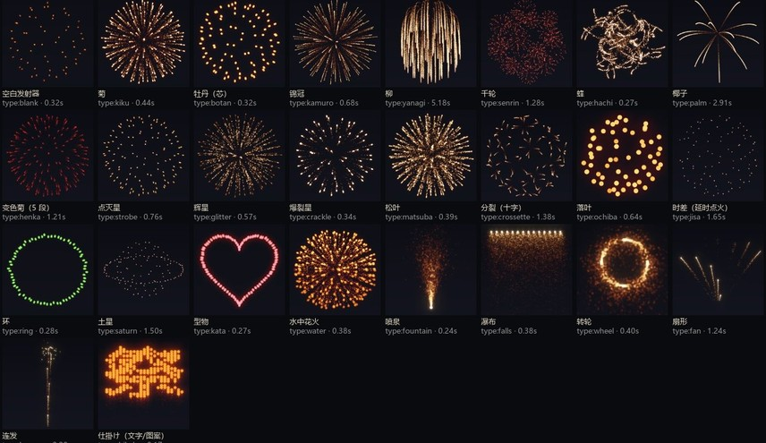
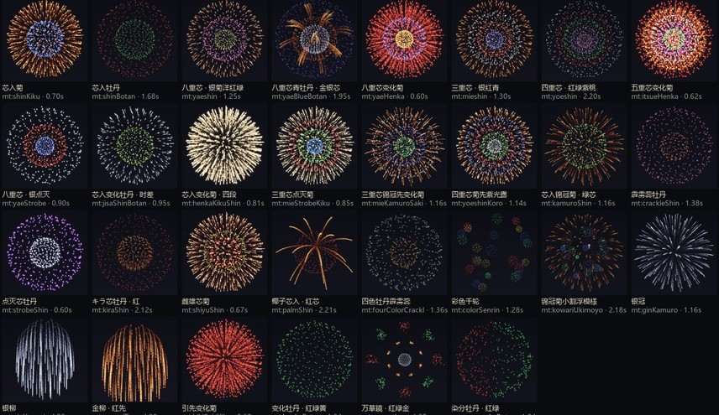
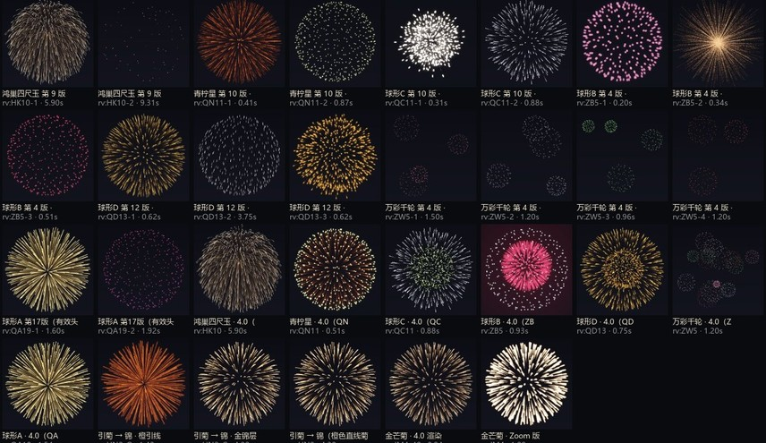
02 · 解决思路 · 制作规模
烟花烘焙器：从模板快速生成效果
此前尝试
AI 脚本驱动 Blender
每轮等待离线渲染
预览与输出不一致
烘焙器
可视化
单层花型模板 · 27 种
多层模板 · 30 种
实时调参；导出后在烘焙器内回放
制作流程
01
选择模板
快速输出
即改即看，直接输出引擎格式
02
调整参数
项目定制
03
保存为效果
按本项目舞台、视距与规范
04
派生与复用
效果库 · 基于模板调出的效果
三角洲行动 VFX · 烟花工具链与工作方法
Notes:
第 5 页 · 烟花烘焙器（约 40 秒）
提词：之前 Blender 出图慢、预览对不上 · 选模板 → 调参 → 存效果 → 派生
先说规模。我让 AI 开发了烟花烘焙器。之前也试过用 AI 脚本驱动 Blender 出图，能出，但每一轮都要等渲染，预览和最终输出也对不上。烘焙器只算游戏视角需要的序列，内置了花型模板和多层模板：选一个模板、调一调参数，就是一个新效果，存进效果库以后还能继续派生。效果做得快了，接下来要解决的是怎么把它规范地交出去。
依据：模板数量：analysis/results/NF4/缩略图/缩略图.json（4.9.18：花型模板 27、多层模板 30）。

Slide 6
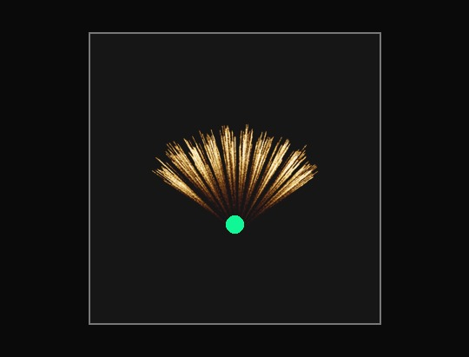
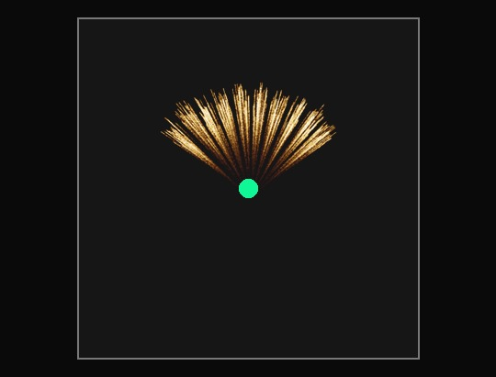
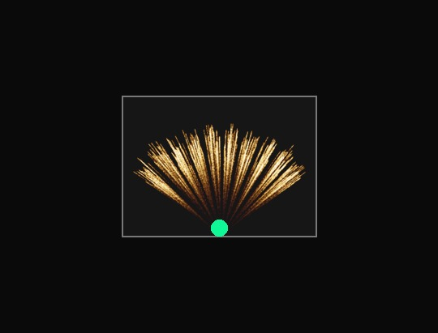
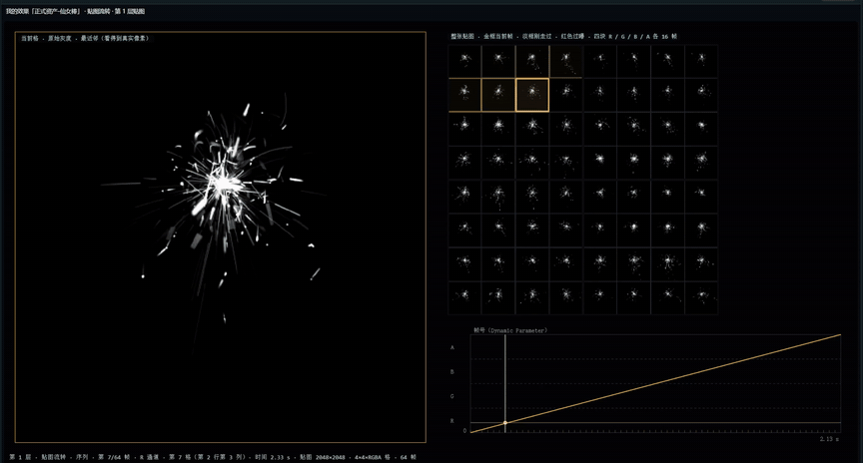
02 · 解决思路 · 资源交付
导出规范：取景、打包与双平台输出自动完成
工具录屏
固定框（默认） · 约 2 成
随开花放大 · 约 2 成
锚在爆点 · 约 4 成
绿点为爆点；比例为扇形开满时内容占面片的比例
回放复核：按导出的 64 帧贴图逐格回放，高亮当前格
01
02
03
04
05
06
取景
烘焙后收紧
排格打包
Ramp 与 Cutout
双平台导出
回放复核
三种方式
按花型选择
按每帧内容
二次收紧
按形状排格
每张 64 帧
灰度查色
按收益生成 Cutout
PC 与手游
同时输出
在烘焙器内
按导出贴图回放
原本手工完成的取景、排格与合通道，现在每次导出自动执行
三角洲行动 VFX · 烟花工具链与工作方法
Notes:
第 6 页 · 导出规范（约 40 秒）
提词：三种取景 · 两成提到四成 · 其余自动 · 右边回放复核
交付分两步，先看导出。第一步是取景：默认用固定框；随开花放大，能让刚开花时拿到更多像素；锚在爆点，适合单侧的花型。扇形测试里，内容占面片的比例从大约两成提到了四成。后面的排格、打包、Ramp、Cutout 和两个平台的导出都是自动完成的。右边是回放复核：按导出的 64 帧贴图一格一格回放，确认交出去的和我们看到的一致。导出之后就是导入。
依据：tool/CHANGELOG.md 4.9.33、4.9.81（FC6O 取景估算 0.20 / 0.21 / 0.41）；动图为用户 10-30 录屏。

Slide 7
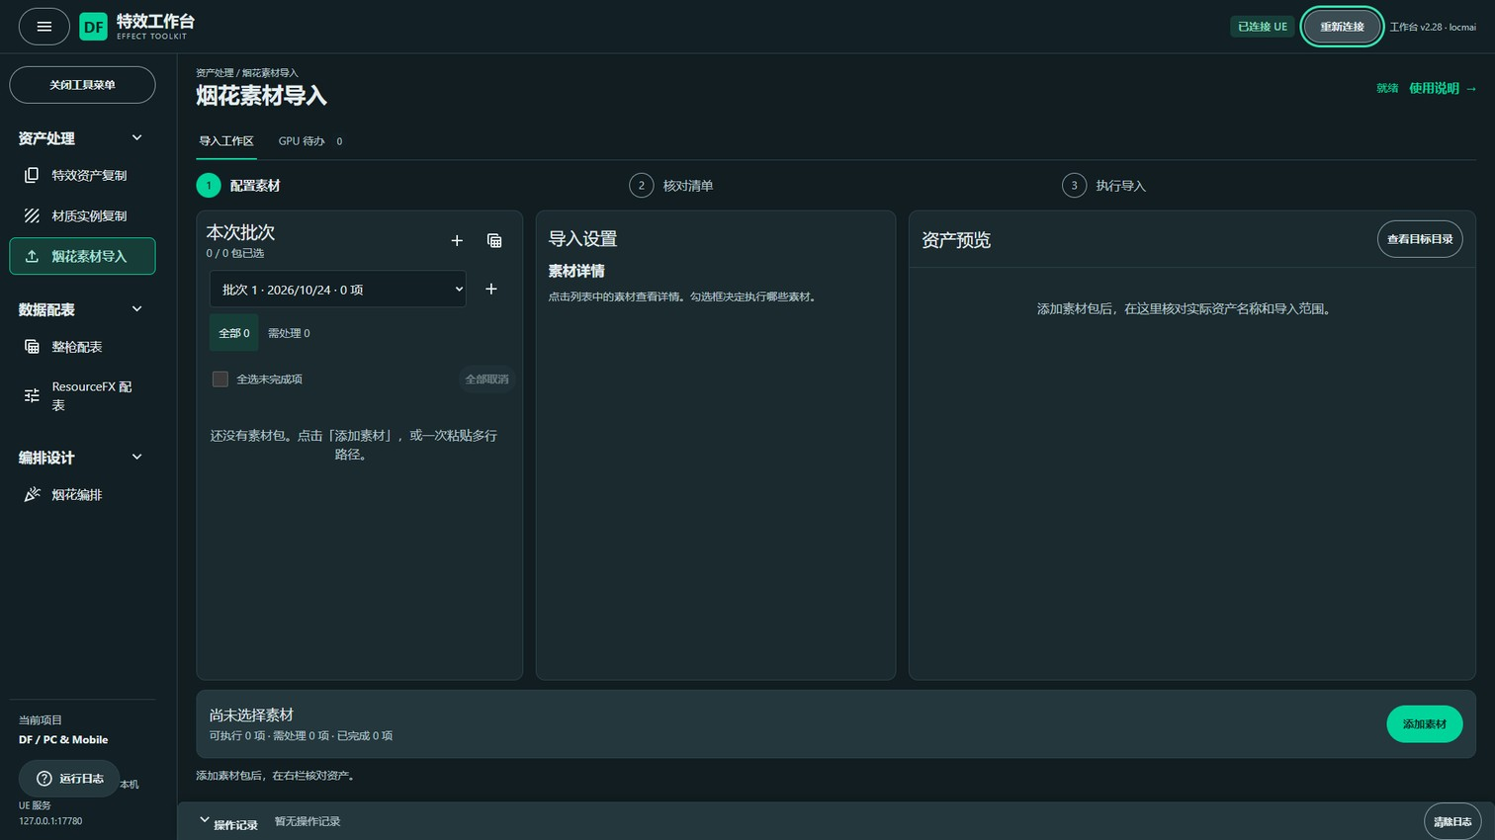
02 · 解决思路 · 资源交付
导入规范：检查、创建、设置与读回由工具完成
01
读取素材包
烘焙器导出后直接进入导入清单
02
检查规范项
命名、尺寸、平台，不合格先拦截
03
创建与设置
按平台创建贴图、材质实例、发射器
04
确认写入，读回核对
检查阶段不修改工程
工具界面 · 烟花素材导入
内置于工具的引擎规范
NeverStream 关闭
贴图组 DistantVFX
PC 主序列 NoMip
手游 Mip ≤ 1024
Ramp Clamp
EmissiveDissolve 0.98
固定包围盒
面片朝向
UV 翻转
LOD 方式
三角洲行动 VFX · 烟花工具链与工作方法
Notes:
第 7 页 · 导入规范（约 35 秒）
提词：检查 → 创建 → 确认写入 → 读回 · 规范写进工具
导入交给导入器。它读取素材包，先检查命名、尺寸和各项规范，再按平台创建贴图、材质实例和发射器，确认以后写入 UE，并读回核对。和性能组定下的贴图规范，还有包围盒、朝向、EmissiveDissolve 这些设置，都写进了工具，不用再靠人记。资源能顺利进引擎了，剩下的是编排。
依据：项目规则 §2 烟花贴图规范（v2.31）；spec/workspace_resource_v1.md。

Slide 8
02 · 解决思路 · 编排
编排推演：由舞台、花径与点距推导分档和极限帧
大坝宽 800 m
分档
档
花径
开花高度
尾缀
S
90 m
+150 m
S
600 m
主角 +400
M
150 m
+210 m
M
L +330
L
230 m
+330 m
L
450 m
主角
280 m
+400 m
Hero
M +210
300 m
S +150
花径与点距之比
150 m
坝顶 150 m
1.5
2.3
3.0
前台 50 m
可分辨单花
形成花墙
容易糊成一片
0 m
100 m
舞台与点位
分档与高度
极限帧检查
编排宪章
每版自动检查
三角洲行动 VFX · 烟花工具链与工作方法
Notes:
第 8 页 · 编排推演（约 50 秒）
提词：800 米大坝 · 点距 100 米 · 1.5 倍 / 2 倍 / 3 倍 · 四档 · 极限帧
编排我先做推演。舞台是一座宽约 800 米、高 150 米的大坝，按约 100 米的点距布置发射点，一共 24 个。花径大约是点距的 1.5 倍时，还能分清单朵；到 2 倍以上会连成花墙；3 倍左右就容易糊成一片。按这个关系，把花型分成 S、M、L 和主角四档，定好各自的开花高度，再检查极限帧，也就是同一时刻各档都开到最大时，会不会叠得太满。这些规则写进了编排宪章，每一版都自动检查。规则有了，还需要一个工具把它落地。
依据：协作/跨年秀编排宪章.md；第二版重制第 7 页；舞台图按编排工作台设计令牌配色重画（设计值）。

Slide 9
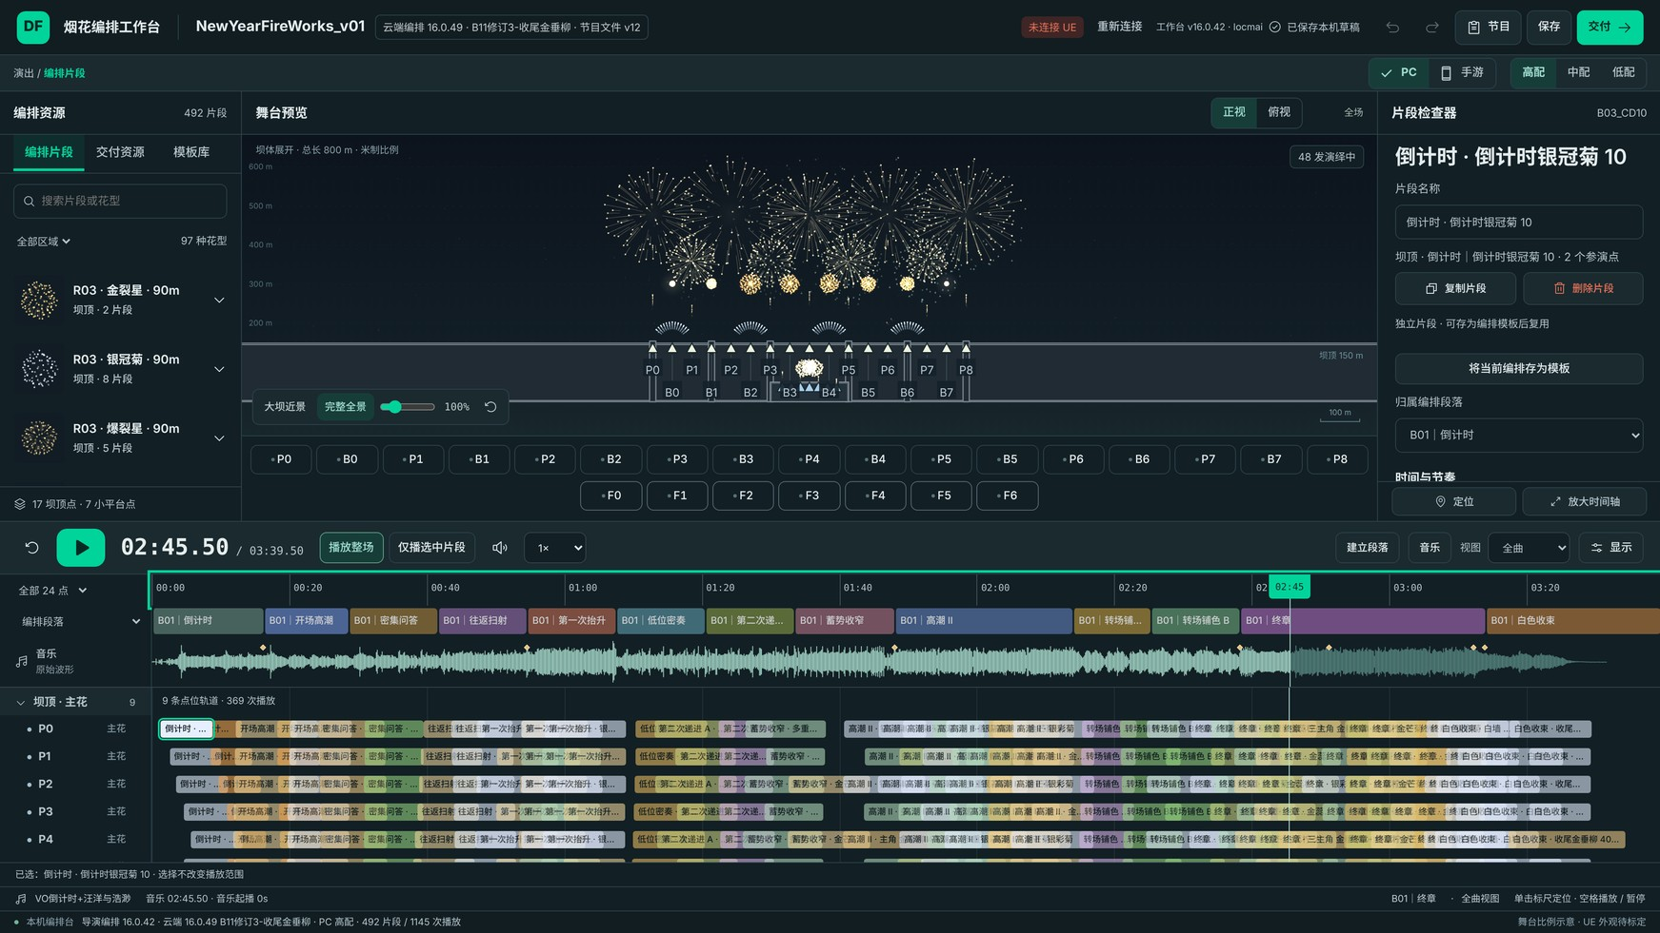
02 · 解决思路 · 编排
烟花编排工作台：模板、片段到导演表
01
基础模板
资源表中的效果，统一比例参照
04 导演表
01 · 02 模板库
02
花型模板
组合尺寸、高度与尾缀
03
编排片段
模板放上时间轴，按音乐分段调整
04
导演表
03 编排片段
一键生成三张表，导入 UE
可视化编排，程序化检查与输出
三角洲行动 VFX · 烟花工具链与工作方法
Notes:
第 9 页 · 烟花编排工作台（约 45 秒）
提词：基础模板 → 花型模板 → 编排片段 → 导演表 · 改节奏只要重新出表
这个工具就是烟花编排工作台。资源表里的效果是基础模板；配上尺寸、高度和尾缀，就成了花型模板；把花型模板放上时间轴，就是编排片段。右边是工作台的整页：左边是模板库，中间是舞台预览，下面是时间轴上的编排片段，右上角的交付按钮生成导演表。片段按音乐分段，可以一段一段调节奏和构图，最后一键生成导演表，导入 UE。改节奏只要重新出一次表。把三个问题和三个工具放在一起，就是下面这张图。
依据：云端打开 tool/烟花编排工作台.html（B11 修订 3，2:45.5，PC 高配）：基础模板 33、花型模板 97、编排片段 492。

Slide 10




02 · 解决思路 · 汇总
解决思路：三个问题，三个工具，一条交付链
素材包
UE 资源
导演表
工具界面
工具界面
工具界面
UE 实机
问题一 · 制作规模
问题二 · 资源交付
问题三 · 编排
播放
烟花烘焙器
导入器
烟花编排工作台
UE 导演蓝图
模板生成效果，
按规范导出两套
检查、创建、设置，
读回核对
推演规则，
生成导演表
按三张表
播放
分工
跨组协作
目标、审美与引擎约束由我确定；工具由 AI 开发，关键结果在 UE 验收
一人对接 AI；仓库约 2200 次提交
导演蓝图：与程序共同设计
贴图规范：与性能组共同确定
三角洲行动 VFX · 烟花工具链与工作方法
Notes:
第 10 页 · 解决思路汇总（约 35 秒）
提词：三个问题 → 三个工具 → UE · 分工与跨组协作
三个问题对应三个工具：烘焙器解决规模，导入器解决资源交付，编排工作台解决编排，工具之间用固定格式衔接，最后在 UE 里播放。分工上，目标、审美和引擎约束由我来定，工具由 AI 开发，关键结果在 UE 里验收；导演蓝图和程序一起设计，贴图规范和性能组一起定。接下来看这些工具实际做出了什么。
依据：约 2200 次提交：第二版核验 verify_A1_A2 §1（含后台自动回传）。

Slide 11
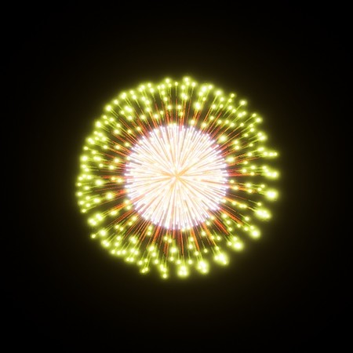
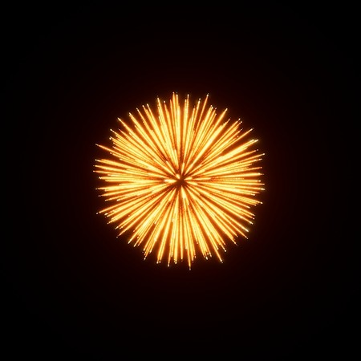
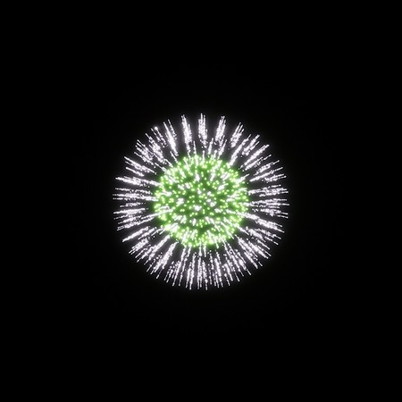

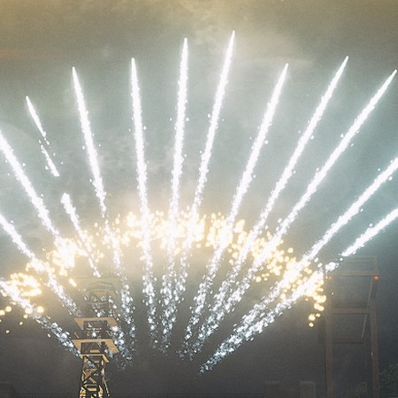
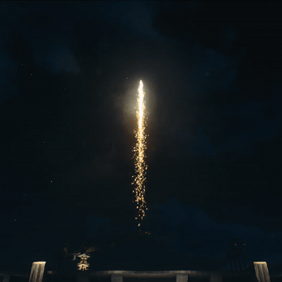
03 · 实践成果 · 制作规模
资源成果：球花、扇形、尾缀与窜天猴全部入表
PC
26 种开花（球花与扇形）
6 档升空尾缀
1 套窜天猴
手游
12 种开花
金蕊柠
金锦菊
小青柠
6 档升空尾缀
1 套窜天猴
引用贴图
PC 专用 133 · 手游专用 33 · 共用 46
去重共 212 张；19 种开花保留配方，
调参后可重新导出
UE 实录
小金花
扇形 · UE 实机
升空尾缀 · UE 实录
三角洲行动 VFX · 烟花工具链与工作方法
Notes:
第 11 页 · 资源成果（约 30 秒）
提词：PC 26 种 · 6 档尾缀 · 窜天猴 1 套 · 手游 12 种 · 贴图 212 张
先看资源。进入跨年 3.0 资源表的，有球花和扇形 26 种、升空尾缀 6 档、窜天猴一套；手游覆盖 12 种开花，尾缀和窜天猴也都有。引用的贴图去重以后一共 212 张。其中 19 种开花保留了配方和导出记录，以后调参可以直接重新导出。资源之后，看编排。
依据：verify_A1_A2 §1、§6；第三版素材/资源分类.md；尾缀格为用户 10-30 UE 录屏。

Slide 12
03 · 实践成果 · 编排
编排成果：同一编排分档输出，最满时刻重叠可查
同一时刻 3:05 · 各档开到最大
小 ⌀90 m
中 ⌀150 m
大 ⌀230 m
主角 ⌀340 m
PC 高配 球花 31 朵同时展开
手游高配 球花 13 朵同时展开
600 m
600 m
450 m
450 m
300 m
300 m
坝顶 150 m
坝顶 150 m
各档一场的
播放次数
约 1150
约 850
11 个大版本
待改进
约 440
约 450
约 350
约 180
节拍对齐指标
尚未达到宪章目标
同一编排自动分档
高
中
低
高
中
低
每版自动检查
PC
手游
三角洲行动 VFX · 烟花工具链与工作方法
Notes:
第 12 页 · 编排成果（约 50 秒）
提词：3:05 同一时刻：PC 31 朵、手游 13 朵 · 自动分档 · 11 个大版本
编排成果先看重叠检查。上面这两张是整场球花最满的时刻，3 分 05 秒，所有花都按开到最大来画：PC 高配同时有 31 朵，手游 13 朵，圈和圈重叠的地方，就是推演时要控制的。下面是辅助数据：同一份编排按平台和画质自动分档，PC 一场从大约 1150 次到 440 次播放，手游从 450 次到 180 次，不用每档单独排；一共迭代了 11 个大版本，每版都自动检查。目前节拍对齐的指标还没达到宪章目标，还在继续调。
依据：B11 修订 3 编排检查（PC 1145 / 852 / 438，手游 448 / 349 / 181）；重叠图取编排方案 B11 修订 1 页逐 0.5 s 扫描球花面积最大的 185.0 s（PC 小 10 · 中 8 · 大 13；手游同刻大 13），按满径原生绘制。

Slide 13
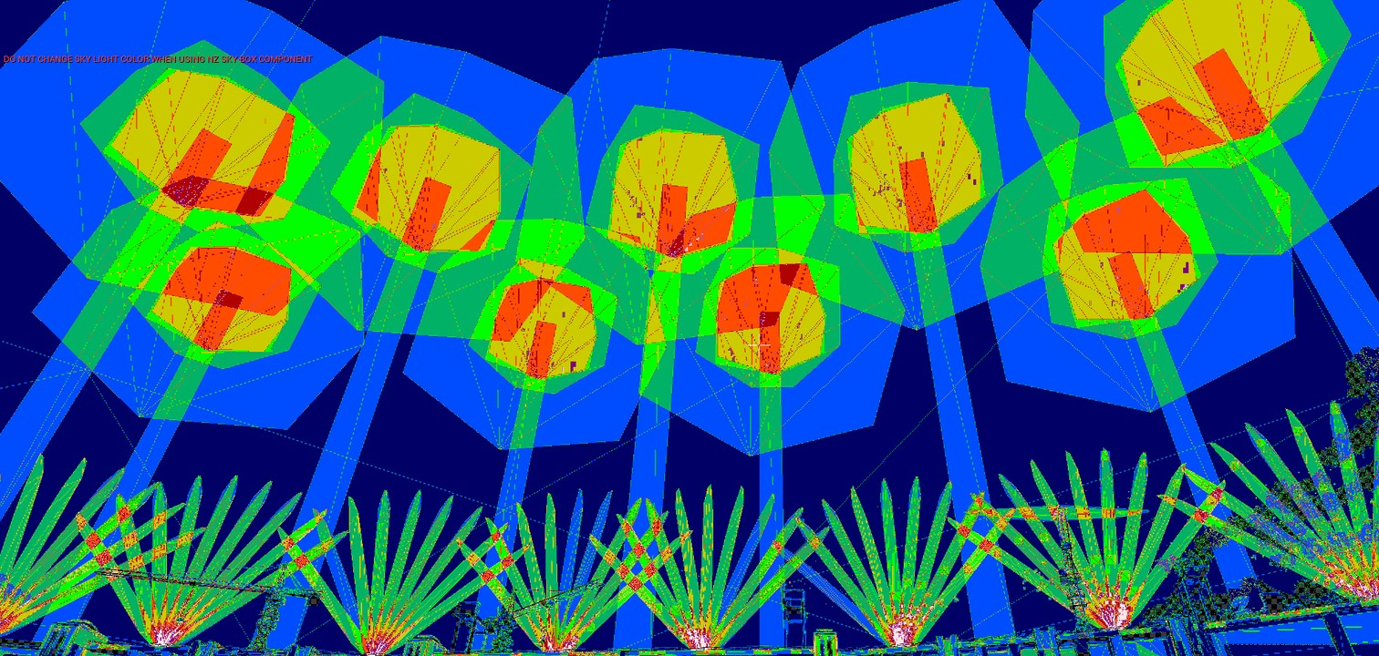
03 · 实践成果 · 资源交付
接入成果：批量修正读回一致，叠加开销可查
贴图规范确定后
149/149
张贴图批量重设，读回一致
更早一轮
115 个包
粒子系统 48 个、材质实例 67 个，
读回无错误
UE 实机 · Overdraw 视图
颜色越暖，叠加层数越多
开发机实测 · PC 高配
规则已内置于导入器，
新资源导入时自动执行
0.08 → 0.50 ms · 烟花半透明耗时（7 个时刻）
三角洲行动 VFX · 烟花工具链与工作方法
Notes:
第 13 页 · 接入成果（约 45 秒）
提词：149 / 149 读回一致 · 115 个包无错误 · Overdraw 看叠加
再看资源接入。接入这边做过两轮批量修正：贴图规范定下来以后，149 张贴图一次批量重设，读回全部一致；更早一轮修了 115 个包，也没有报错。这些规则现在都在导入器里，新资源进来会自动执行。右边是 UE 里的 Overdraw 视图，颜色越暖叠得越多，哪里需要减层一眼就能看出来。在开发机上实测，PC 高配烟花半透明的耗时在 0.08 到 0.5 毫秒之间。下面讲两个技术案例。
依据：TEX_SPEC_20261018/verify.json；资源规范统一_20261016/改后读回.json；实测见 OVERDRAW_B11r3_20261019/看法.md（RTX 5080 编辑器视口，非目标机）；截图为用户提供。

Slide 14


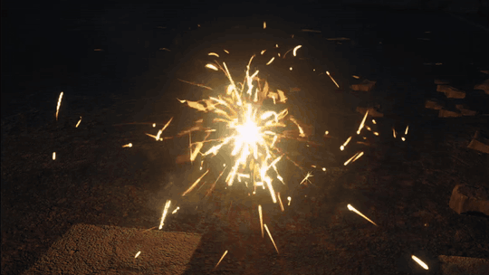
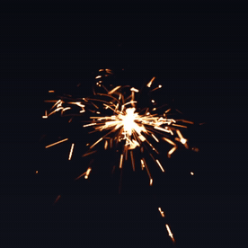

03 · 实践成果 · 技术案例
仙女棒：13 类火星合成一张序列
13 类火星（源自 Blender 工程）
13→1
每平台 1 张 64 帧主序列
+ 1 个发射器
13 合 1 · 回放
UE 实录
合成后的 64 帧主序列（按帧展开）
以往
窜天猴拖尾用 10 个发射器拼合
本次
通用母子分叉，烘焙时合成
三角洲行动 VFX · 烟花工具链与工作方法
Notes:
第 14 页 · 仙女棒（约 40 秒）
提词：一级二级分叉 · 以往 10 个发射器 · 13 类合成 1 张 64 帧 · 左 UE 实录
第一个是仙女棒。它的火星有一级、二级分叉，也有清楚和模糊的层次。以往类似的效果，比如窜天猴的拖尾，要用 10 个发射器拼。这次我把之前 Blender 工程里的 13 类火星交给 AI，改成通用的母子分叉，烘焙时合成一张 64 帧序列，每个平台只要一个发射器。左边是 UE 里的实录，右边绿框里是烘焙器的引擎回放。第二个案例是升空尾缀。
依据：verify_A4；UE 实录与引擎回放为用户 10-30 录屏。

Slide 15
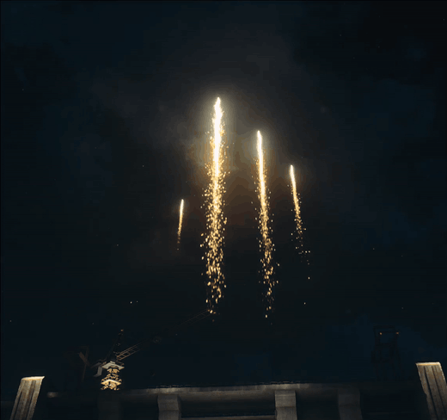

03 · 实践成果 · 技术案例
升空尾缀：按屏幕位移分配帧数
帧数分配
Δp = ∫ v(t) dt × 每米像素
按 800 m、1080p 观看条件换算每帧屏幕位移，
移动快的阶段多给帧，慢的阶段少给
1.9 → 30
fps · L 档上升段最慢处帧率
代价：单格高度降低，近看略软
UE 实录
6 档尾缀按开花高度生成，
PC 与手游使用同一套规则
UE 实录 · 四发升空尾缀
烘焙器 · 实时模拟
三角洲行动 VFX · 烟花工具链与工作方法
Notes:
第 15 页 · 升空尾缀（约 45 秒）
提词：上升段走得快 · 按屏幕位移分帧 · 1.9 → 30 fps · 代价近看略软
尾缀的难点在帧数。上升的时候它在屏幕上走得很快，如果按时间平均分帧，这一段每帧跳得太远，看起来一顿一顿的。所以我按观看距离，算出每一帧在屏幕上的位移：走得快的阶段多给帧，慢的阶段少给。L 档上升段最慢处的帧率，从大约 1.9 提到了 30。代价是单格高度变小，近看稍微软一点。左边是 UE 实录，中间是烘焙器里的实时模拟。除了做新效果，排查问题也花了不少时间。
依据：第二版重制第 13、19 页；tool/CHANGELOG.md 4.9.26、4.9.31；录屏为用户 10-30 提供。

Slide 16
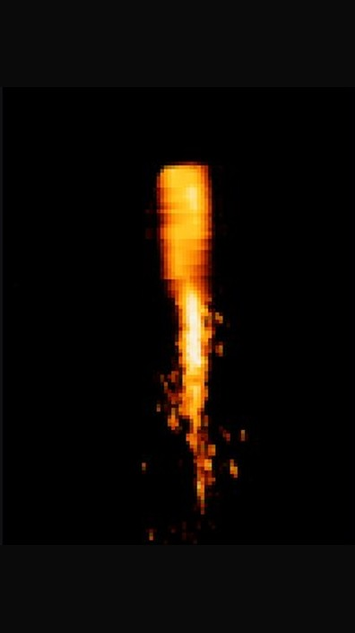
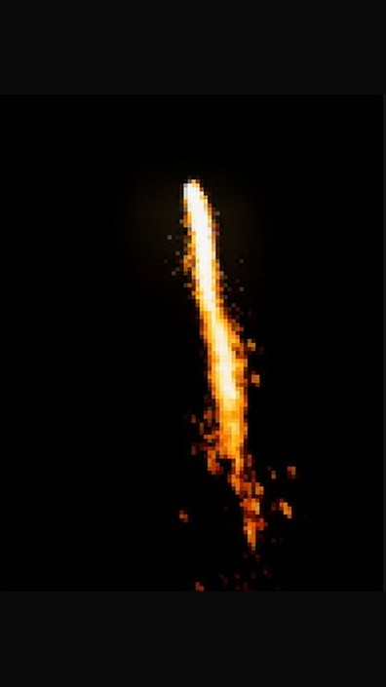
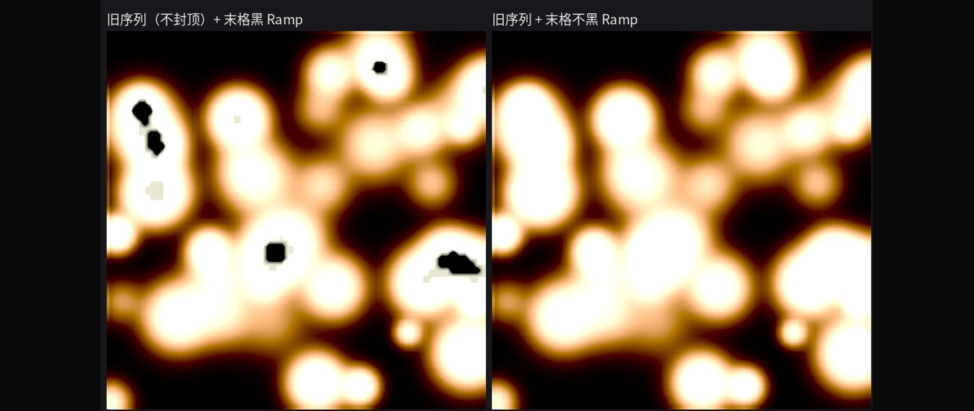
03 · 实践成果 · 问题排查
方头与黑块：定位原因，写入导出与导入规则
方头 · 低配出现
黑块 · 最亮处出现黑点
修前
修后
UE 实机 · PC 低档同机位 · 升空尾缀
左：Ramp 末格为黑，出现黑点；右：末格不黑，没有黑点
原因
长条格压扁后采样到低 Mip，星头变方
原因
最亮处采样落到 Ramp 末格的黑色（末格涂黑用于去除光晕灰线）
修法
PC 主序列不使用 Mip；手游保留 Mip
修法
EmissiveDissolve 设为 0.98，确认有效后写入导出与导入规则
三角洲行动 VFX · 烟花工具链与工作方法
Notes:
第 16 页 · 方头与黑块（约 45 秒）
提词：方头：低配低 Mip → PC 主序列不用 Mip · 黑块：Ramp 末格 → 0.98
排查里有两个典型问题。一个是方头，只在低配出现：长条格被压扁后采样到了低 Mip，星头就变方了；固定机位逐档对比后定位，PC 主序列改成不用 Mip。另一个是最亮处的黑块，看上去是一个个黑点：亮度采样落到了 Ramp 最后一格的黑色，把 EmissiveDissolve 设成 0.98 就解决了。这两条都写进了导出和导入规则，后面不会再犯。最后用一段录屏把整个流程串一遍。
依据：analysis/results/LOWQ_FIX_20261018；analysis/probe/BC7护栏黑块_2026-10-15（机制复现为模拟）。

Slide 17
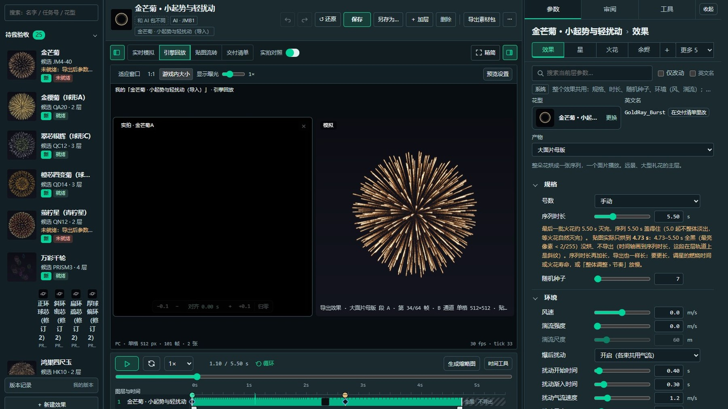
03 · 实践成果 · 流程演示
流程演示：从模板到 UE 播放
01
选择模板、调参
烘焙器实时模拟
02
引擎回放复核
按导出的贴图播放
03
双平台导出
录屏位：完整操作（约 2 分钟）
PC 与手游素材包
模板调参 → 回放 → 导出 → 导入 → 编排 → UE 播放
04
检查并导入
确认后写入 UE
05
编排与播放
生成导演表，UE 中播放
实际用时 __ 分 __ 秒
三角洲行动 VFX · 烟花工具链与工作方法
Notes:
第 17 页 · 流程演示（约 145 秒）
提词：模板调参 → 回放复核 → 双平台导出 → 导入 UE → 编排
这段录屏从选模板、调参数开始，在引擎回放里复核，同时导出 PC 和手游，用导入器写进 UE，再到编排工作台排进节目。（播放录屏，约 2 分钟）录屏剪辑过，完整走一遍实际大约 ×× 分钟。最后分享一点工作方法。
依据：录屏由讲者提供。

Slide 18
04 · 分享与方法
工作方法：批量需求的三阶段协作
01
需求定义 目标、约束、验收标准
适用场景
技术选型 AI 梳理技术，取最简方案
明确需求
原理先行 先拆结构，再调参数
重复性设置
AI 开发工具，批量处理
02
任务拆分 按效果、工具、编排分配 AI 负责人
复杂效果
拆结构后模拟、烘焙
宪章规范 参数、交互、编排规则成文
建立规范
大规模编排
执行前读取 先读规范与交接
以表驱动
03
自动检查 标准检查、回放检查、合入门禁
工具包存放位置：xx
状态分离 执行、自检、验收分开记录
首批：烘焙器与案例
结果把关
版本锁定 通过后锁定，复用派生
从一项重复性工作开始
三角洲行动 VFX · 烟花工具链与工作方法
Notes:
第 18 页 · 工作方法（约 50 秒）
提词：明确需求 · 建立规范 · 结果把关 · 从一项重复工作开始
这一个多月下来，我的体会是：批量需求可以分三个阶段和 AI 协作。第一，明确需求：先定目标、约束和验收标准，让 AI 梳理需要的技术，选最简单可行的方案。第二，建立规范：按效果、工具、编排拆分任务，把参数、交互、编排规则写成宪章，每次开工前先读规范和交接。第三，结果把关：先自动检查，再到 UE 里验收，执行、自检和验收分开记录，通过的版本锁定复用。工具包我会放在 xx 处，建议大家从手边一项重复性工作开始试。

Slide 19
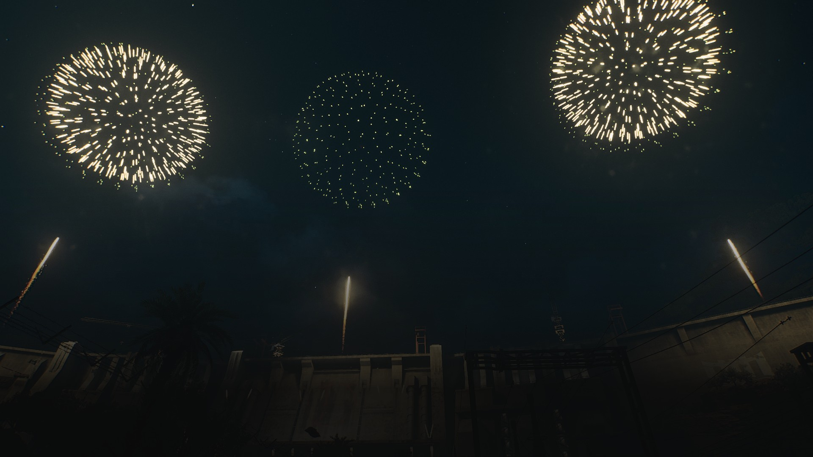
UE 实机
THANK YOU
谢谢 · 欢迎交流
三角洲行动 VFX · 烟花工具链与工作方法
三角洲行动 VFX · 烟花工具链与工作方法
Notes:
第 19 页 · Thank You（约 5 秒）
提词：谢谢 · 欢迎交流
以上就是我的分享，谢谢大家，欢迎交流。

